Slide 1
“Арқалық қаласы әкімдігінің қалалық
тілдерді оқыту орталығы”
коммуналдық мемлекеттік
мекемесі
Қазақ тілінің оқытушысы
Жазира Қабдоллақызы Смағұлованың

Slide 2
Оқытушы портфолиосының
құрылымы
І бөлім
Автопортрет
ІІ бөлім
Жұмыс материалдары
ІІІ бөлім
Менің жетістіктерім

Slide 3
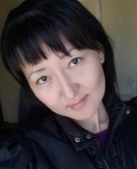
І бөлім
Автопортрет
Анкеталық мәлімет
Аты-жөні: Смағұлова Жазира Қабдоллақызы
Туған күні, айы, жылы: 9-маусым 1985ж.
Білімі, бітірген оқу орны: жоғары,
2002-2006жж.Ы.Алтынсарин ат. АрқМПИ,
2015-2017жж. Е.Бөкетов ат. Қарағанды МУ
магистрі
Мамандығы: қазақ тілі, әдебиет мұғалімі
Педагогикалық өтілі: 12 жыл
Санаты: ІІ

Slide 4
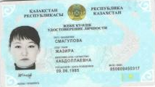
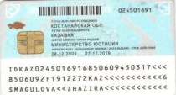
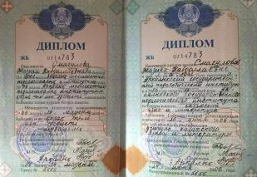
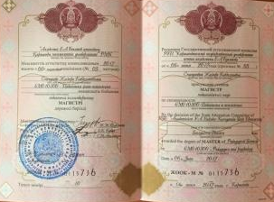
І бөлім
Автопортрет

Slide 5
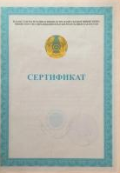
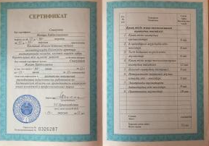
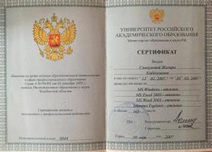
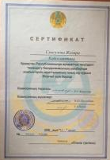
І бөлім
Автопортрет
Өзіндік білім жетілдіру курстары

Slide 6
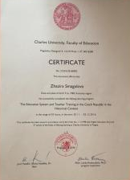
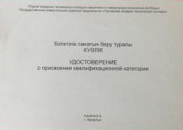
І бөлім
Автопортрет
Өзіндік білім жетілдіру курстары

Slide 7
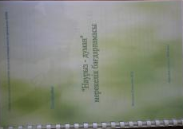
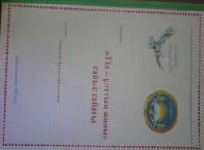
ІІ бөлім
Жұмыс материалдары
Ашық сабақтар

Slide 8
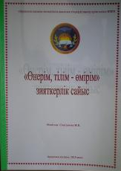
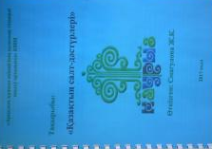
ІІ бөлім
Жұмыс материалдары
Курстан тыс іс-шаралар

Slide 9
ІІ бөлім
Жұмыс материалдары
Әдістемелік тақырыбы:
Қазақ тілі сабақтарында тыңдаушылардың ауызекі сөйлеу дағдыларын қалыптастыру
Мақсаты:
Тыңдаушылардың логикалық ойлау қабілеттерін арттыру, ауызекі сөйлеу тілдерін жетілдіру, грамматикадан алған білімдерін басшылыққа алып, сөз тіркестерінен сөйлем құрауға дағдыландыру, қоршаған ортамен қарым-қатынас жасауға үйрету.
Міндеті:
Мемлекеттік тілдің қолданыс аясын кеңейту;
Дәстүрлі емес сабақтар арқылы тыңдаушылардың қазақ тіліне деген қызығушылықтарын арттыру;
Сабақта инновациялық әдістерді кеңінен қолдану;
Тыңдаушылардың өз ізденісімен жетістіктері арқылы білім алуына жағдай туғызу.

Slide 10
ІІ бөлім
Жұмыс материалдары
Мақалалар

Slide 11
ІІ бөлім
Жұмыс материалдары
Мақалалар

Slide 12
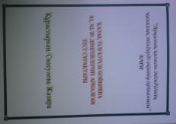
ІІ бөлім
Жұмыс материалдары
Әдістемелік нұсқаулар

Slide 13
ІІ бөлім
Жұмыс материалдары

Slide 14
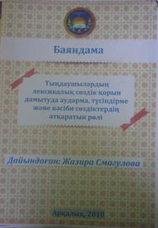
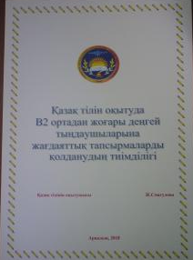
ІІ бөлім
Жұмыс материалдары
Баяндамалар

Slide 15
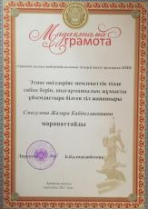
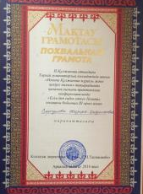
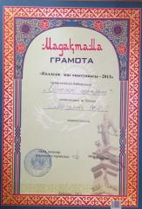
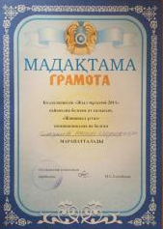
ІІІ бөлім
Менің жетістіктерім

Slide 16
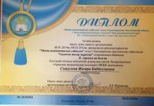
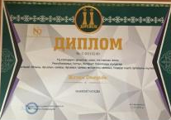
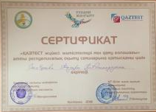
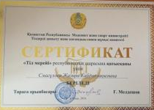
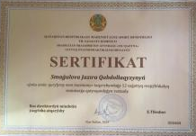
ІІІ бөлім
Менің жетістіктерім

Slide 17
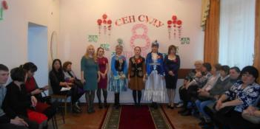
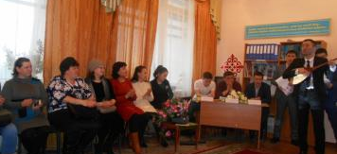
8-наурыз Халықаралық әйелдер күніне орай қазақ тілі курсы тыңдаушылары арасында өткен “Сен сұлу” байқауы

Slide 18
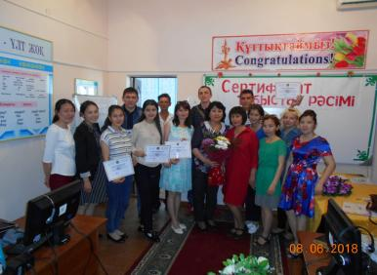
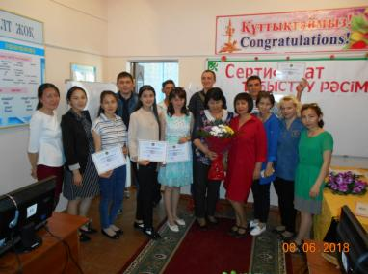
Қазақ тілі курсы тыңдаушыларына сертификат табыстау рәсімі

Slide 19
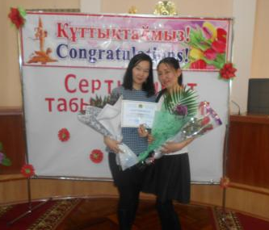
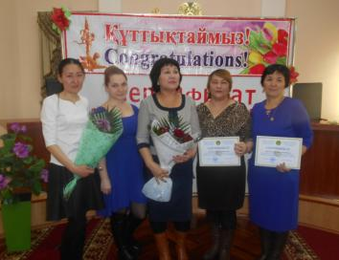
Қазақ тілі курсы тыңдаушыларына сертификат табыстау рәсімі

Slide 20
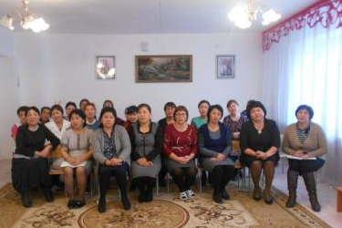
Қазақ әліпбиін латын қарпіне көшіру бойынша құрылған АТТ құрамында

Slide 21
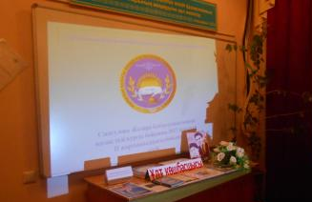
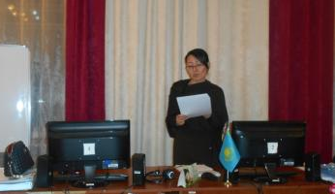
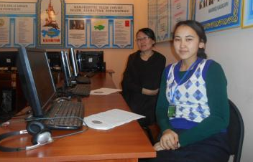

Slide 22
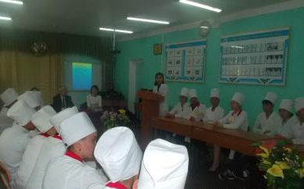
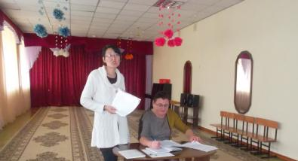
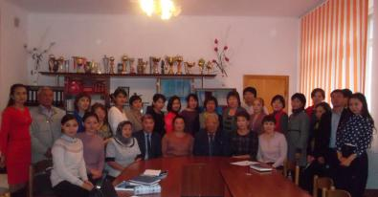

Slide 23
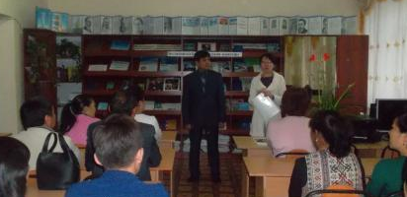
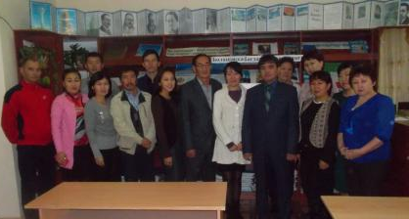
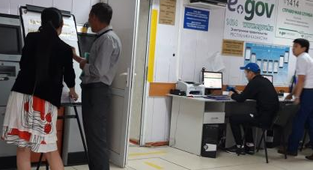

Slide 24
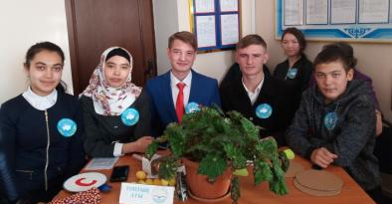
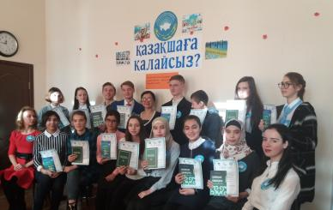
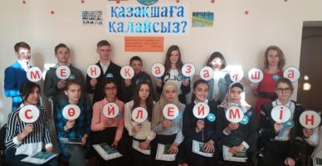

Slide 25
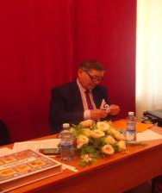
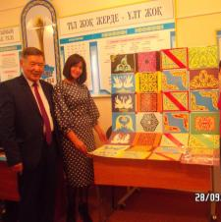
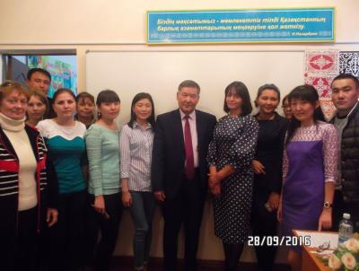
“Өнер сыры - өрнекте” белгілі ою шебері Ш.Байділдинмен кездесу кеші

Slide 26
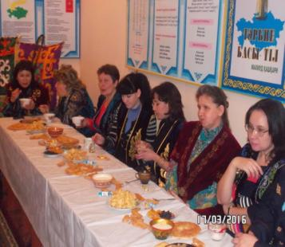
“Наурыз-думан” сабағынан көрініс

Slide 27
Орталық басшысы Баян Саруарқызымен

Slide 28
Қазақ тілі тыңдаушыларының арасында өткен топтық сайыс

Slide 29
“Тіл – тұғырлы темірқазық” дөңгелек үстел

